Slide 1
Idiomatic Expressions with Tener
Por: Adriana Formby-Fernandez

Slide 2
When we are talking about how we feel, we sometimes use the word estar, but sometimes we have to use the expression with tener.
Estar
Tener

Slide 3


Expresiones con Estar
  Están tristes
  Estás feliz
  They are sad
  You are happy
Notes:
Google images happy face mad

Slide 4
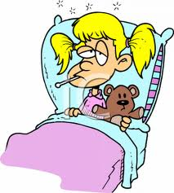
Expresiones con Estar
  Estoy enferma
  Están durmiendo
  I am sick
  They are sleeping

Slide 5

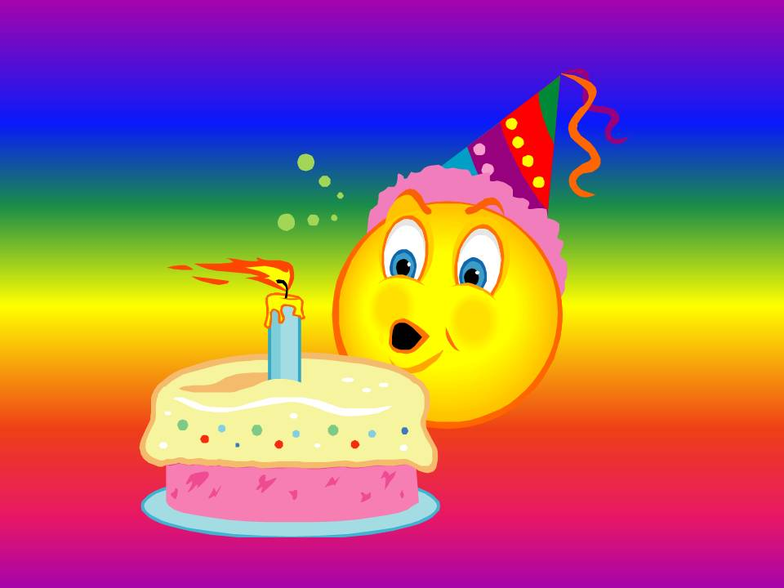
Expresiones con Tener
Tener mucho sueño
Tengo … años
  To be very sleepy
  I am … years old

Slide 6
Expresiones con Tener
Tengo que
Tenemos ganas de
  I have to
  We feel like …

Slide 7
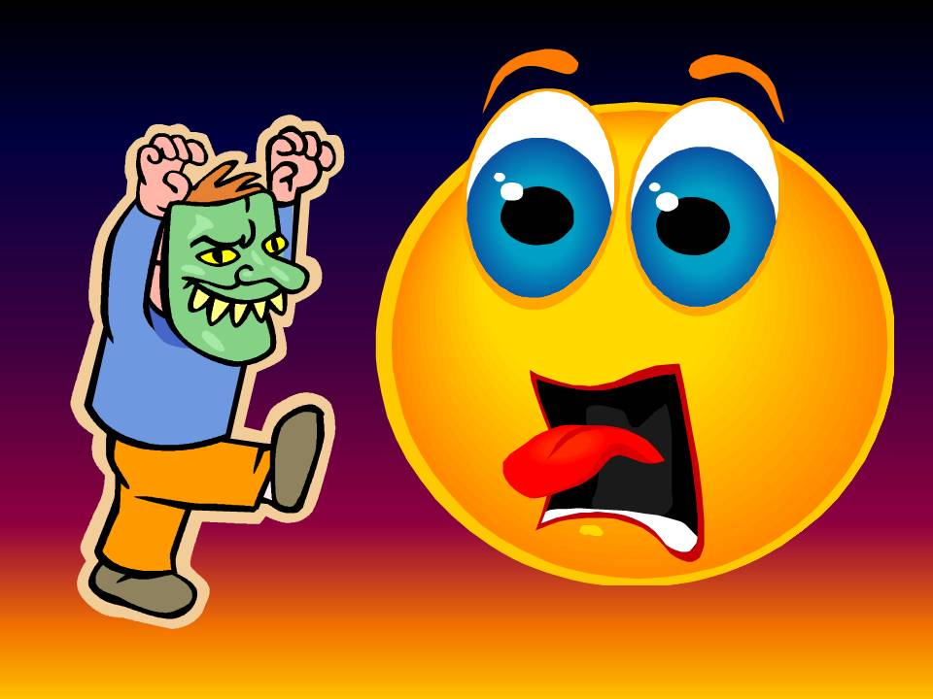
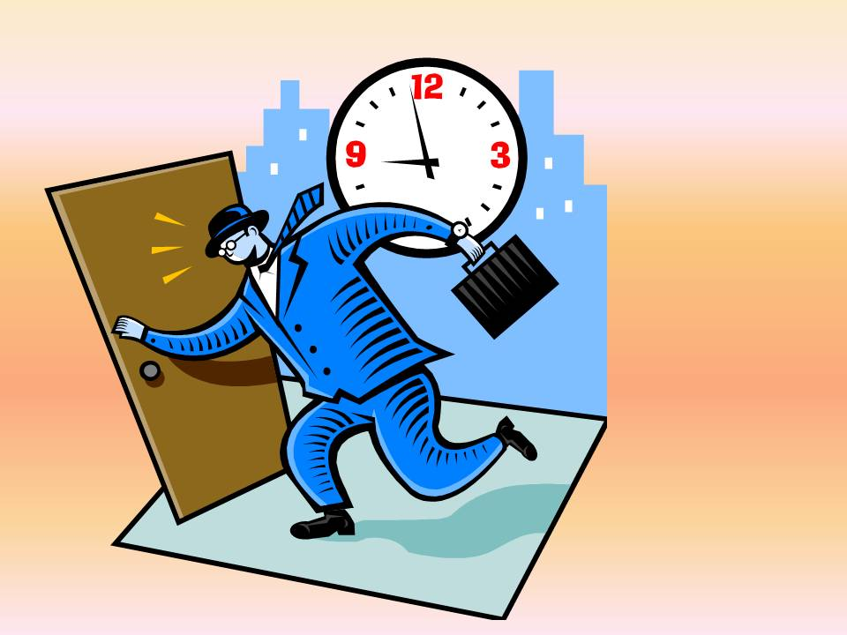
Expresiones con Tener
Tener mucho miedo
Tenemos (mucha) prisa
  To be very afraid
  We are in a (big) hurry

Slide 8
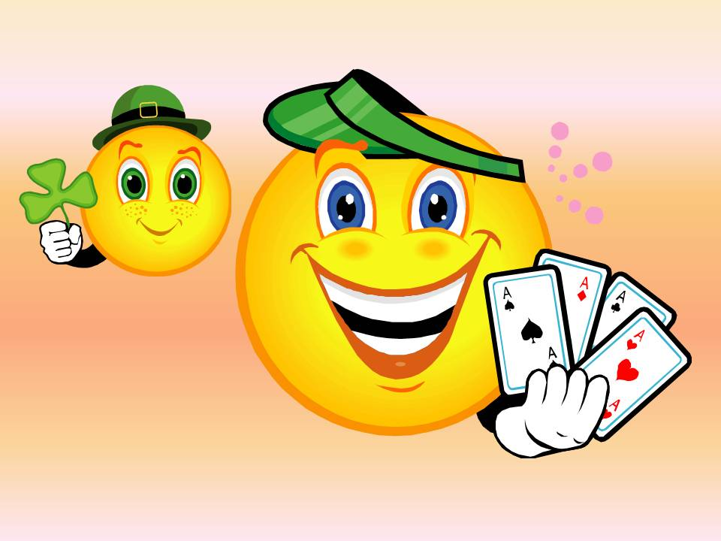

Expresiones con Tener
Tenemos mucha suerte
Tengo razón
  We are very lucky
  I am right

Slide 9
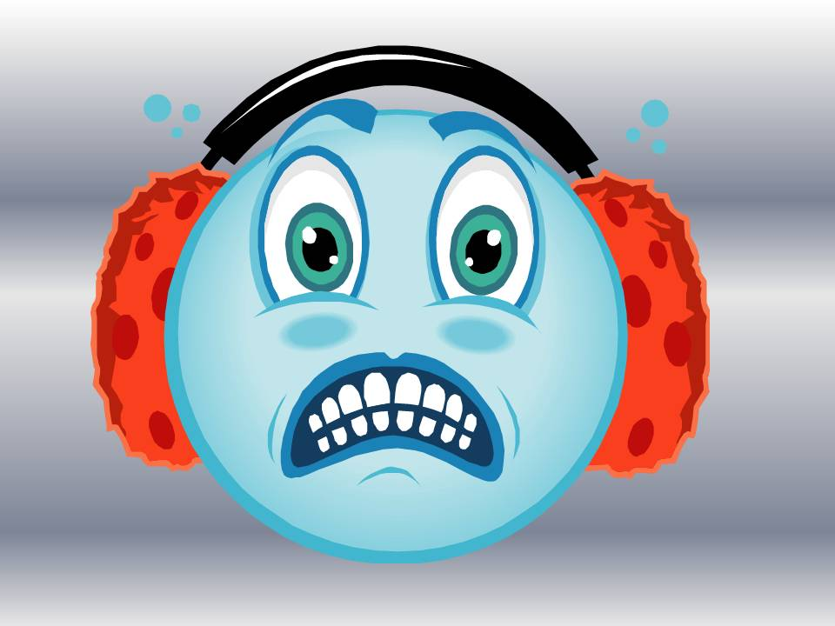
Expresiones con Tener
Tener mucho calor
Tengo mucho frío
  To be very hot
  I am very cold

Slide 10

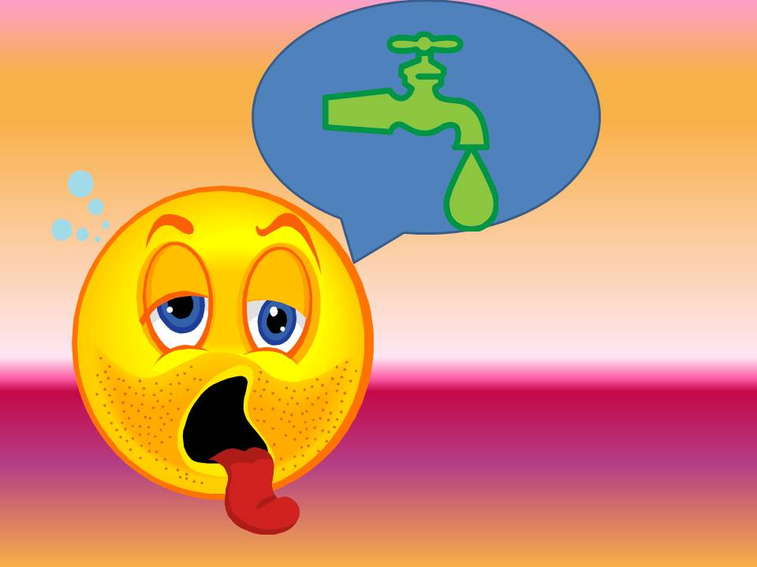
Expresiones con Tener
Tengo mucha hambre
Tenemos mucha sed
  I am very hungry
  We are very thirsty

Slide 11
Ahora Sabemos como usar estar y tener

